Slide 1





动态内存管理代码分析
组长:林依铖
组员:李昱伯 龚普阳 林昊
6/2/2023

Slide 2

01
TLSF算法
02
动态内存结构体
分享内容
Contents
03
常用宏定义
04
动态内存常用操作
05
空闲链表常用操作
06
空闲节点常用操作
07
内存分配常用操作

Slide 3
TLSF算法
(Two-Level Segregate Fit)

Slide 4
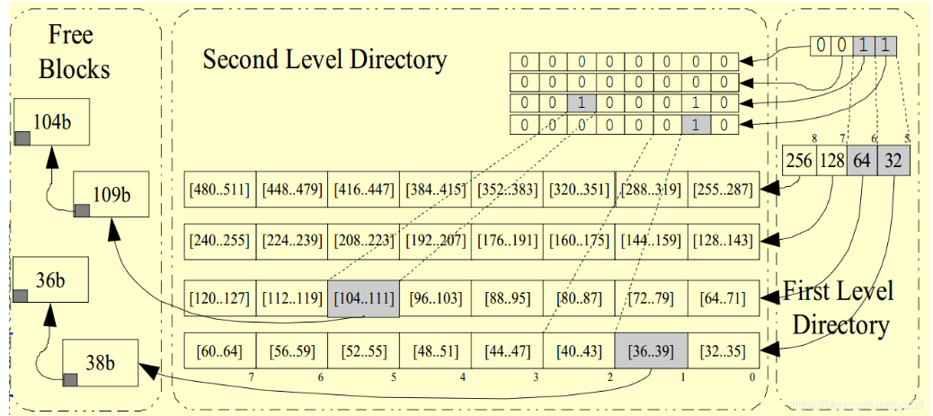
TLSF算法结构体
首先理解TLSF算法的基础结构，采用的是两级链表/索引的方式来加快寻找
右边的是第一级链表，将空闲内存块大小根据2的幂进行分类，如图所示。
其内部的内存块是否空闲用位图(一维数组)进行标识，1表示该分类内存块有空闲内存块可以申请。0表示没有空闲内存块。

Slide 5
TLSF算法结构体
中间的是第二级链表，第二级链表在第一级链表的基础上按照一定间隔线性分段。图中是分成8等份，每一等份也是2的倍数。
也是用位图(二维数组)标识是否存在空闲内存块。存在空闲的标识为1，不存在即为0。
左边是空闲链表块，上面挂前两级位图标识都为1的空闲内存块，块大小符合区间范围值。

Slide 6
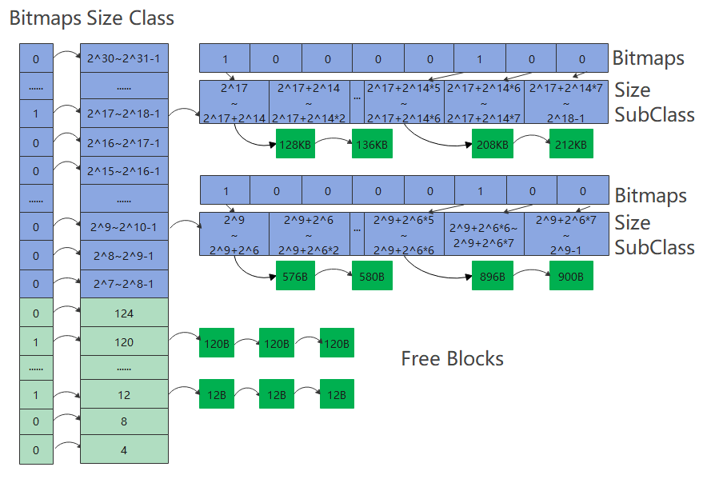
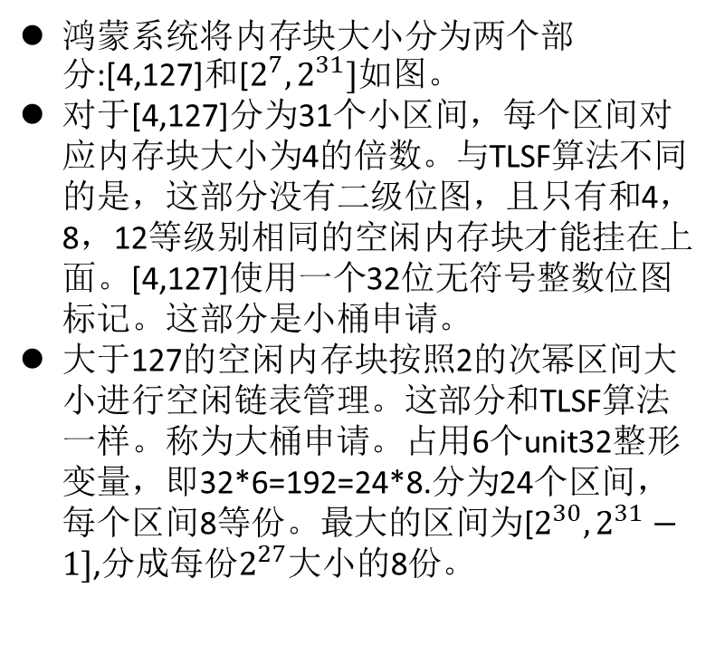
鸿蒙系统的TLSF算法
鸿蒙系统将内存块大小分为两个部分:[4,127]和[$2^{7},2^{31}]$如图。
对于[4,127]分为31个小区间，每个区间对应内存块大小为4的倍数。与TLSF算法不同的是，这部分没有二级位图，且只有和4，8，12等级别相同的空闲内存块才能挂在上面。[4,127]使用一个32位无符号整数位图标记。这部分是小桶申请。
大于127的空闲内存块按照2的次幂区间大小进行空闲链表管理。这部分和TLSF算法一样。称为大桶申请。占用6个unit32整形变量，即32*6=192=24*8.分为24个区间，每个区间8等份。最大的区间为[$2^{30},2^{31}−1]$,分成每份$2^{27}$大小的8份。

Slide 7
动态内存结构体

Slide 8
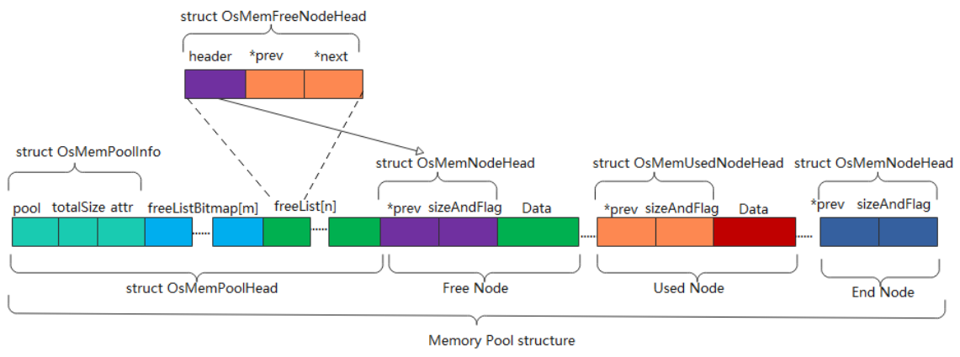
动态内存结构体
这张图是动态内存结构体的核心。我们对其拆分然后逐一讲解。

Slide 9
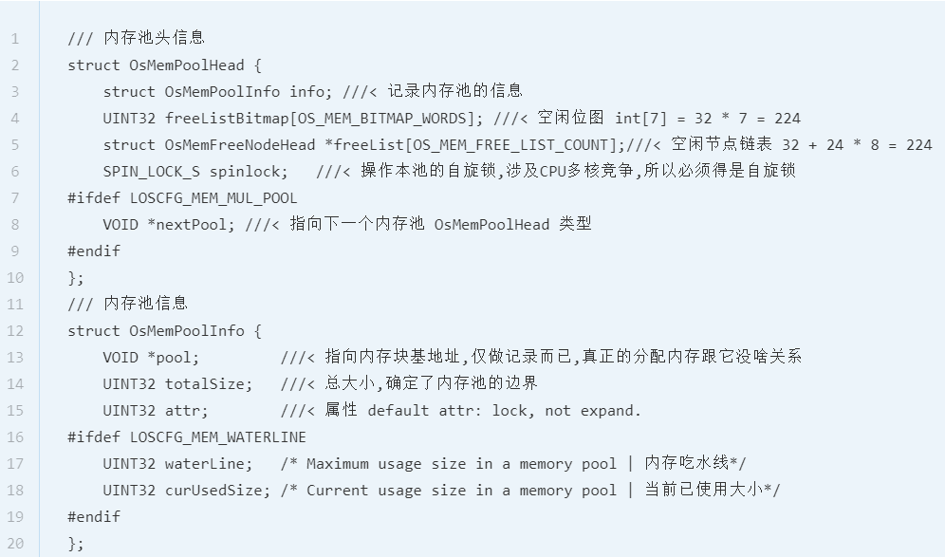
内存池信息结构体
先看内存池信息结构体，即OsMemPoolInfo。
pool是内存池第一个位置，存放内存池起始的虚拟地址。
totalSize是整个内存池的大小。
attr表示该内存池是否可以扩展。
waterline表示内存池的内存警戒线。与现实生活的水位警戒线类似。
curUsedSize表示所有已使用内存的大小。

Slide 10
内存池头信息结构体
其次是内存池信息头结构体，即OsMemPoolHead。
Info是内存池信息类型，记录内存池信息。
freeListBitmap是空闲位图，是TLSF算法的一二级表示，是长度为7的整形数组。
freeList是空闲节点链表数组，大小为224个，即每个freeListBitmap等级对应一个空闲节点链表。
spinlock是自旋锁。
Nextpool指向下一个内存池的头信息节点。

Slide 11
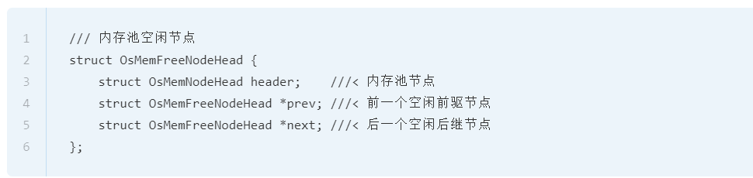
空闲节点结构体
Header是OsMemNodeHead类型，节点内容在OsMemNodeHead中。
prev，next指向前一个和后一个空闲节点。

Slide 12
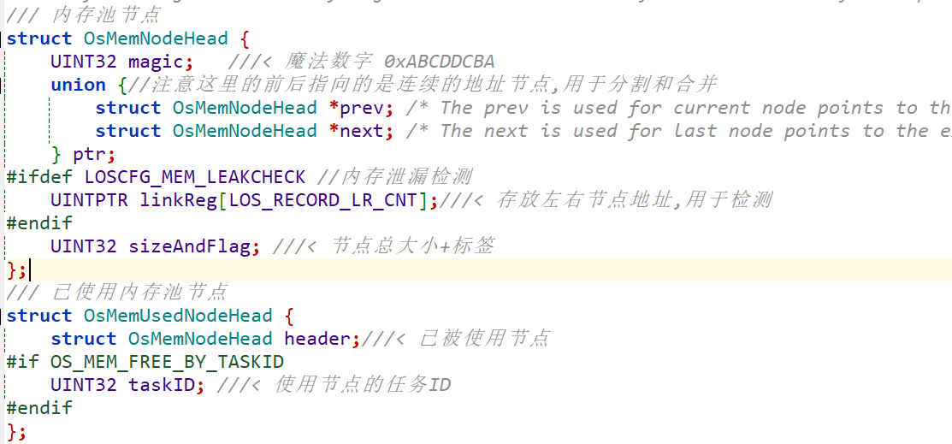
内存池节点结构体
内存池节点即OsMemNodeHead是非常关键的结构体，动态内存的许多功能实现和管理都是通过这个结构体实现。
magic是魔法数字，存在意义是防止越界，当使用了大于申请内存时会导致紧挨着的内存块的魔法数字被修改，从而判定为内存溢出。
联合体中的prev和next都很好理解，prev指向前节点的逻辑地址，这些地址是连续的，连续是内存块切割和合并的前提。

Slide 13
prev实现内存块分离合并
为了理解prev如何实现内存块合并和切割。首先需要理解申请内存后得到的是一个地址但不包含内存块的大小，同时释放该内存块时我们也只需要告诉系统这个内存的地址而不包括内存块的大小，内存块的大小是由系统自己存储，并且存储在内存块的前一个地址，如下图，橙色区域就是存储内存块信息的位置，空白区域的起始地址就是申请内存的返回地址。
同理内存池节点也分为两部分一个是头部，一个是体部，头部存放该节点信息，体是malloc(x)返回地址。所以当free(0xXXX)时，我们很容易得到本节点起始地址，但向前合并需要知道前结点的地址也就是prev，而后节点可以通过0xXXX+sizeflag-头部=next得到，next其实不参与分割合并过程。
存放内存块信息。
实际可使用的内存

Slide 14
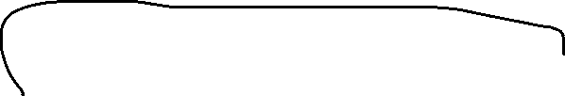
next实现内存池的扩展
Next是在内存池允许扩张是才会用到，当内存池允许扩张时，新旧部分的逻辑地址不是连续的，无法通过计算得到next，所以next会指向新内存块的地址。由此可知，next只会在内存储的尾节点被使用，而且由于使用了next，无法使用prev，无法向前合并，所以尾节点通常也不存储数据，不计算入空闲节点。尾节点也称为哨兵节点。
同时由于尾节点并不使用prev来指向前一个节点，所以它实际上与内存块部分脱离了，我们只能通过计算来找到它的位置。每次都需要计算的话，非常浪费时间，所以鸿蒙系统让内存区域的第一个内存节点的prev指向尾节点，方便我们找到尾节点。
起始节点
…….
END NODE
新内存块

Slide 15
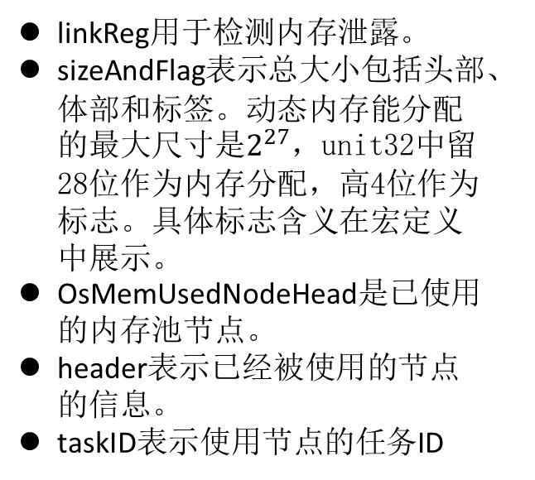
内存池节点结构体
linkReg用于检测内存泄露。
sizeAndFlag表示总大小包括头部、体部和标签。动态内存能分配的最大尺寸是$2^{27}$，unit32中留28位作为内存分配，高4位作为标志。具体标志含义在宏定义中展示。
OsMemUsedNodeHead是已使用的内存池节点。
header表示已经被使用的节点的信息。
taskID表示使用节点的任务ID

Slide 16
动态内存结构体
此时我们再次看这张图很快就能理解每个部分的含义。

Slide 17
常用宏定义

Slide 18
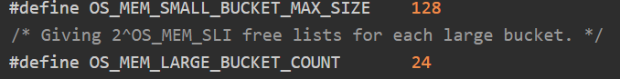
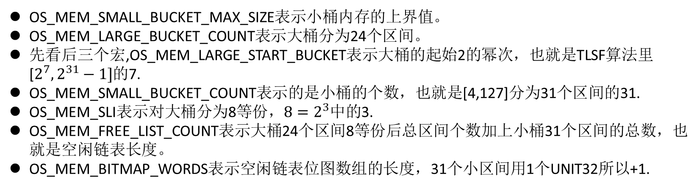
常用宏定义
OS_MEM_SMALL_BUCKET_MAX_SIZE表示小桶内存的上界值。
OS_MEM_LARGE_BUCKET_COUNT表示大桶分为24个区间。
先看后三个宏,OS_MEM_LARGE_START_BUCKET表示大桶的起始2的幂次，也就是TLSF算法里[$2^{7},2^{31}−1]$的7.
OS_MEM_SMALL_BUCKET_COUNT表示的是小桶的个数，也就是[4,127]分为31个区间的31.
OS_MEM_SLI表示对大桶分为8等份，$8=2^{3}$中的3.
OS_MEM_FREE_LIST_COUNT表示大桶24个区间8等份后总区间个数加上小桶31个区间的总数，也就是空闲链表长度。
OS_MEM_BITMAP_WORDS表示空闲链表位图数组的长度，31个小区间用1个UNIT32所以+1.

Slide 19
常用宏定义
标签在结构体中有提到，高4位作为标签。如上图。
第一位为1时表示该节点已使用，第二位为1时表示已对齐，第三位为1时表示该节点是内存块的尾节点也就是哨兵节点。
最后一个宏将节点的高4位标签整合，有使用的地方就置为1.

Slide 20
动态内存常用操作

Slide 21
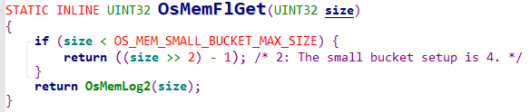
获取一级位图
OsMemFLGet是用来获取第一级位图的函数。首先判断size大小是否超出小桶上限。
若超出则对size进行log2(size)的操作。
若没有超出则将size右移2位找到对应的小桶区间，减1是为了对应小桶是从0-30计数。

Slide 22
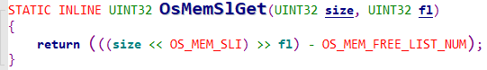
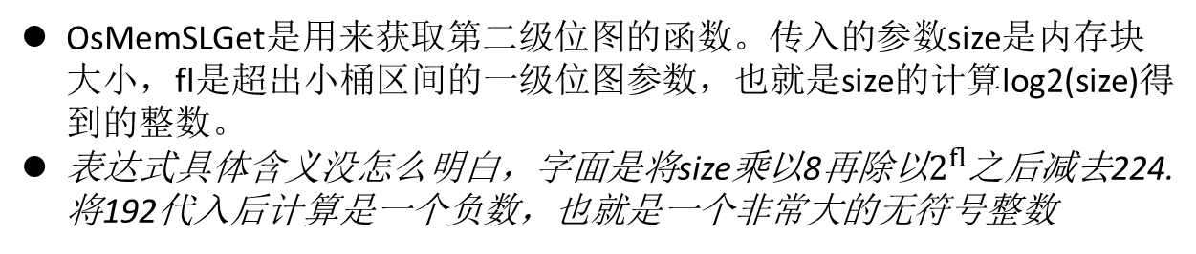
获取二级位图
OsMemSLGet是用来获取第二级位图的函数。传入的参数size是内存块大小，fl是超出小桶区间的一级位图参数，也就是size的计算log2(size)得到的整数。
表达式具体含义没怎么明白，字面是将size乘以8再除以$2^{fl}$之后减去224.将192代入后计算是一个负数，也就是一个非常大的无符号整数

Slide 23
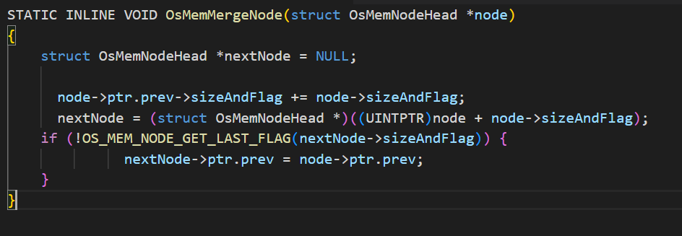
合并节点函数
OsMemMergeNode函数用于合并参数node和其前一个空闲节点。
将上一个节点的大小加入要合并的节点也就是该节点的大小，然后nextNode指向node的下一个节点。
最后判断下一个节点是否是最后一个节点，如果不是的话，将node的下一个节点的prev指向node的前一个节点的起始位置。

Slide 24
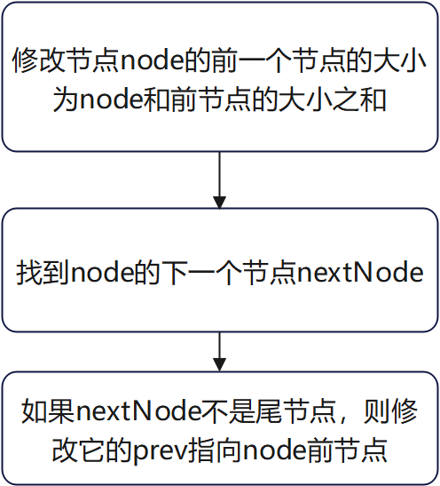
合并节点函数
node->ptr.prev
node
node->ptr.prev
node
nextNode

Slide 25
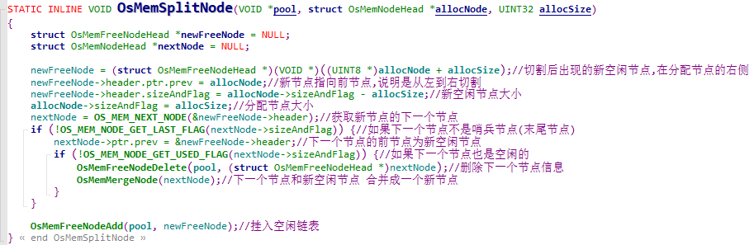
分割节点函数
该函数用于切割节点，三个参数分别为动态内存池的起始位置pool，allocNode表示切割的节点，allocSize表示需要切割出的内存大小，分割之后的剩余部分，如果下一个节点是空闲节点则合并一起。分配节点在左边，新空闲节点在右边。

Slide 26
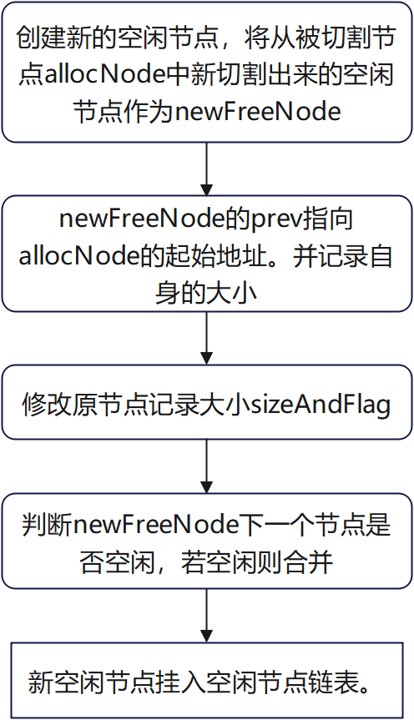
分割节点函数
allocNode
allocNode
newFreeNode

Slide 27
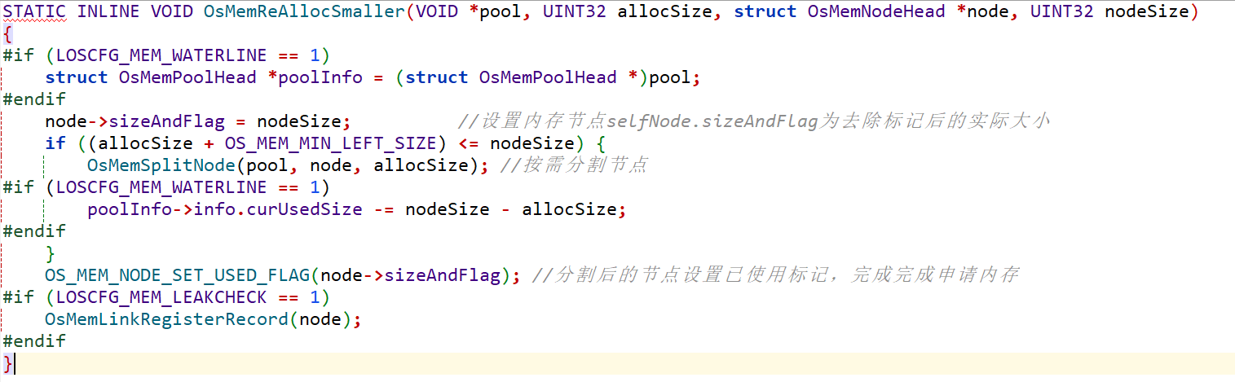
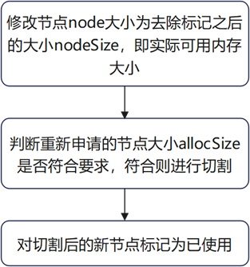
重新申请更小内存
该函数从一个大内存块里重新申请一个较小的内存。四个参数pool是内存池的起始位置，allocSize是重新申请内存的大小，node是当前节点，nodeSize是当前节点的大小

Slide 28
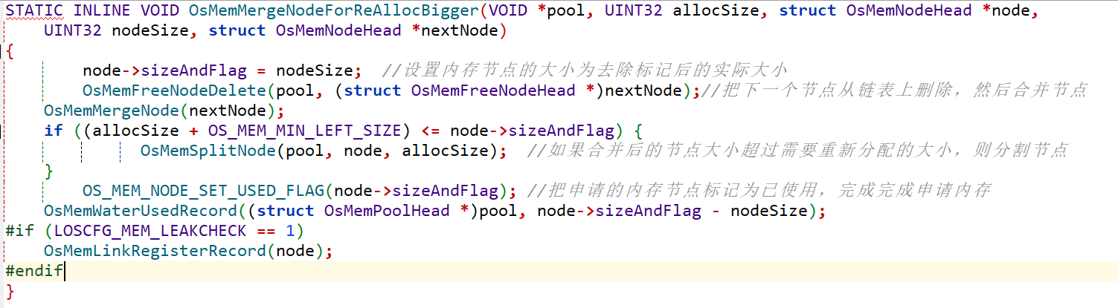
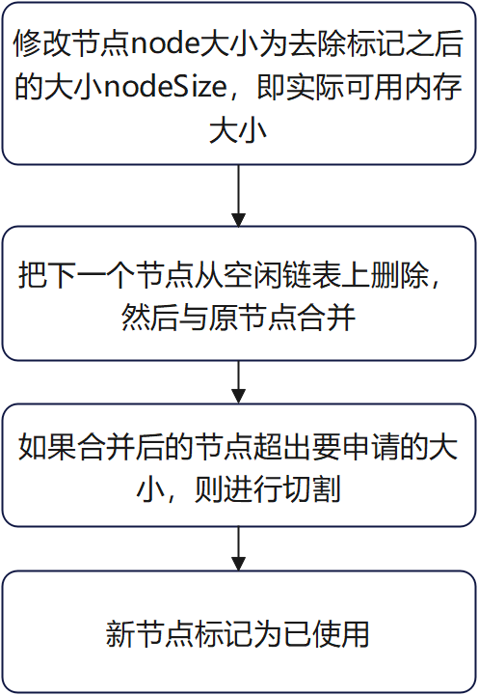
重新申请更大内存
该函数用于合并内存节点，重新分配更大的内存空间。
5个参数分别是pool内存池的起始地址，allocSize重新申请分配的内存大小，node需要重新分配内存的节点，nodeSize当前节点大小，nextNode下一个空闲内存节点。

Slide 29
空闲链表常用操作

Slide 30
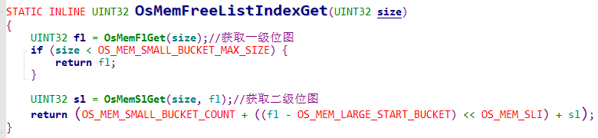
空闲链表常用操作
该函数用于根据节点大小获取空闲内存链表的索引。
调用OsMemFlGet( )获取一级位图，如果size小于小桶上界值，则直接返回结果；否则调用OsMemSlGet( )获取二级位图，返回小桶数量+（（fl-大桶区间开始幂次）<<二级小区间级数）+sl。表达式的意思是计算size位于第几个空闲链表。
OsMemFLGet获取size对应内存区间的大小级别编号，OsMemSLGet获取二级小区间编号。

Slide 31
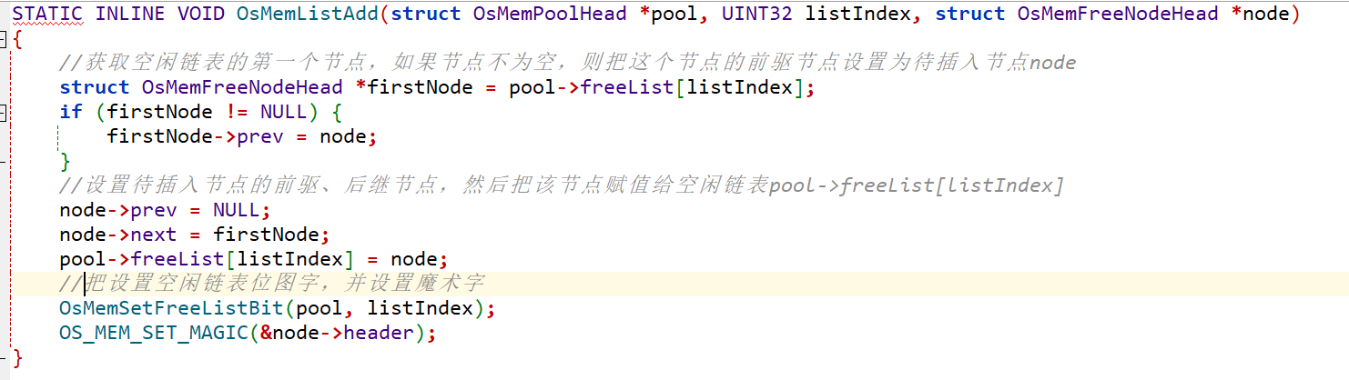
空闲链表常用操作
该函数用于把空闲节点node插入空闲内存链表。链表常用插入操作

Slide 32
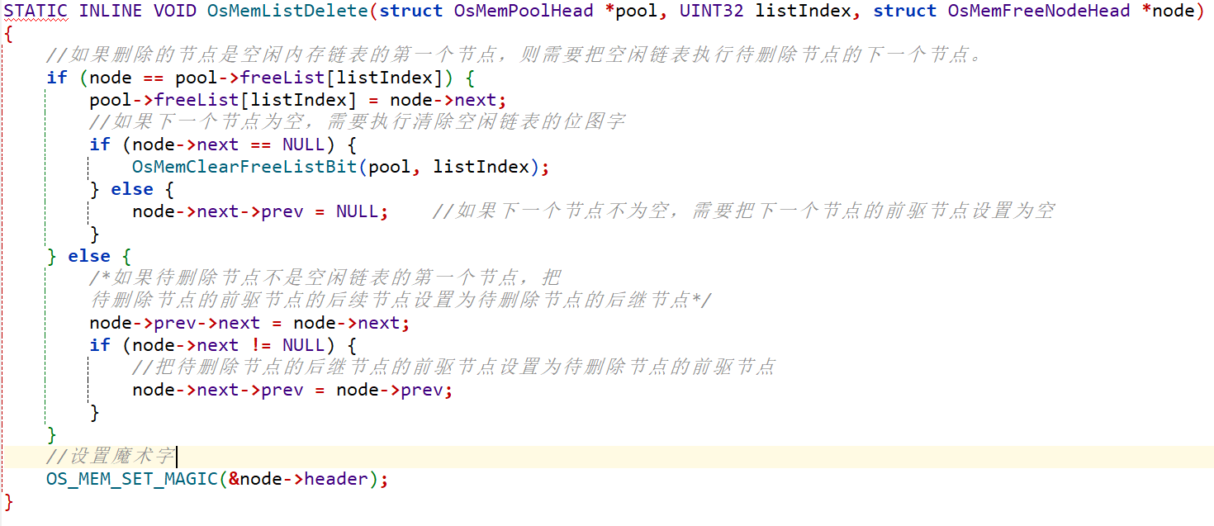
空闲链表常用操作
该函数从空闲内存链表删除指定的空闲内存节点

Slide 33
空闲节点常用操作

Slide 34
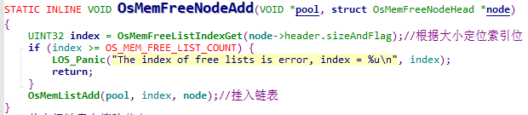
空闲节点常用操作
该函数用于把一个空闲内存节点加入到相应的空闲内存链表上。
传入内存池首地址和要加入链表的空闲节点。首先获取索引，再挂入链表

Slide 35
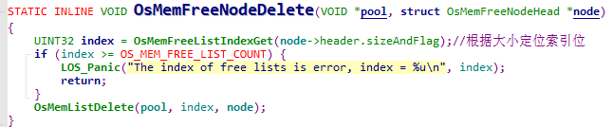
空闲节点常用操作
该函数用于把一个空闲内存节点从相应的空闲内存链表上删除。
传入内存池首地址和要摘除的空闲节点。调用OsMemFreeListIndexGet( )根据节点大小定位索引位，然后传入OsMemListDelete( )将节点从空闲链表上摘除。

Slide 36
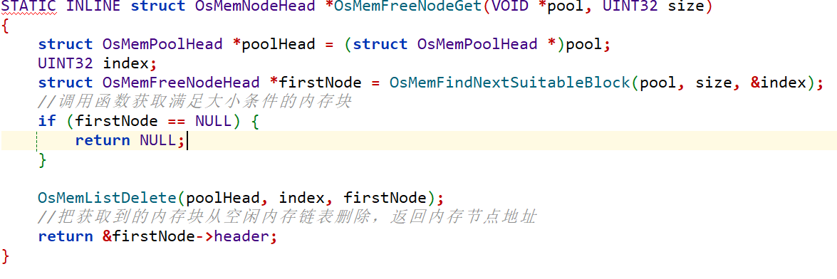
空闲节点常用操作
该函数根据内存池地址和需要的内存大小获取满足大小条件的空闲内存块。

Slide 37
动态内存分配常用操作

Slide 38
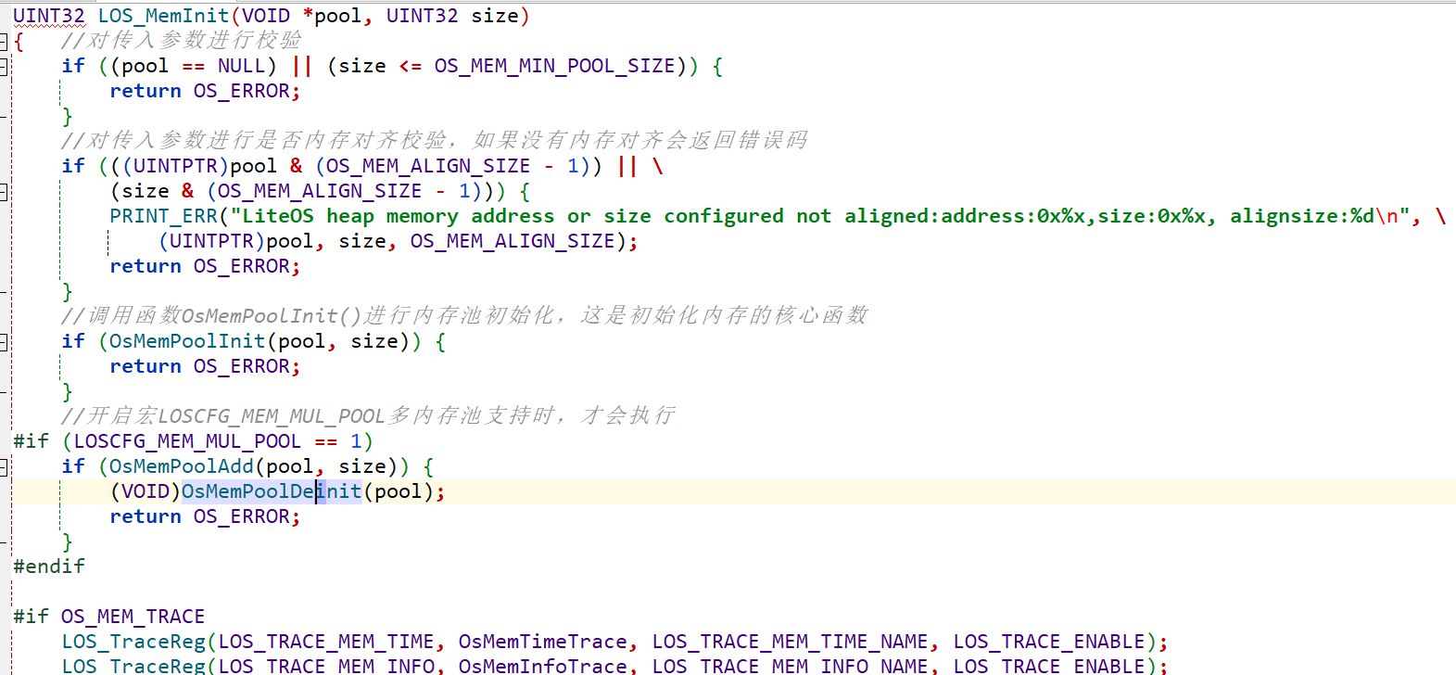
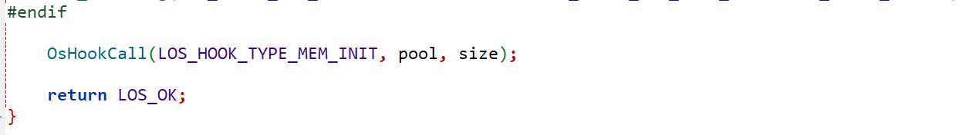
内存池初始化
首先看参数，pool是内存池的起始地址，size是内存池的总大小。
size要小于等于以pool开始的内存区域大小，实际就是不能影响到其他的内存池。同时size还要大于动态内存池的最小值即大于OS_MEM_MIN_POOL_SIZE。

Slide 39
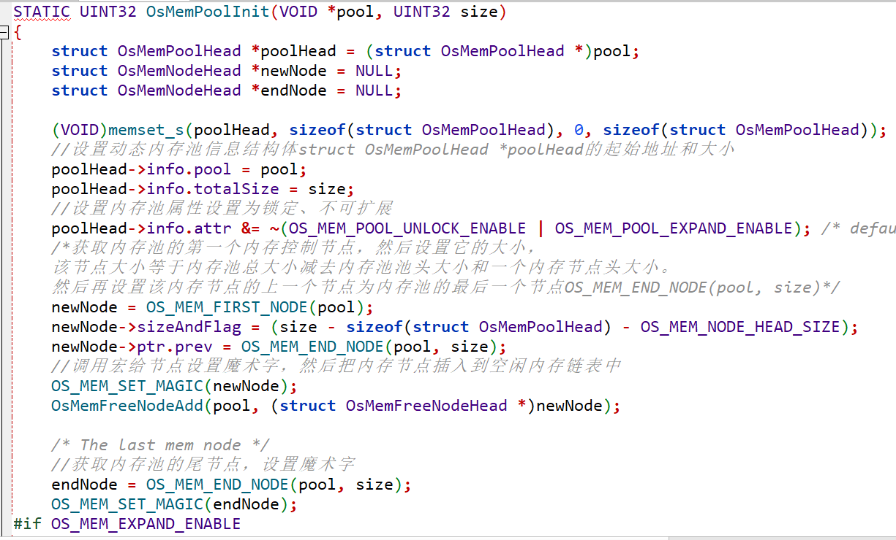
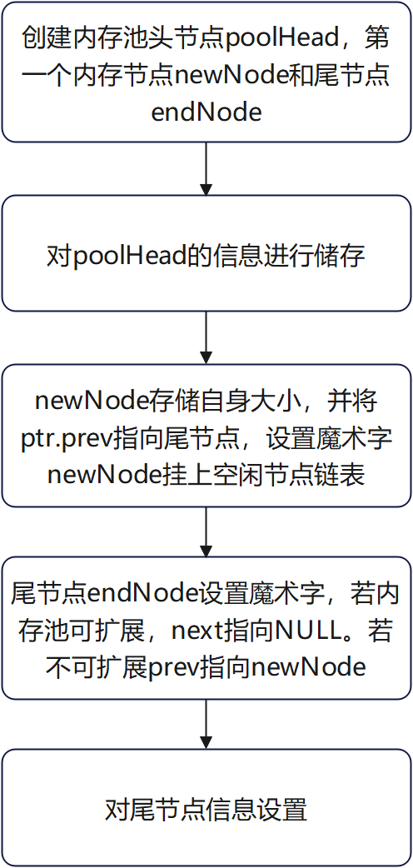
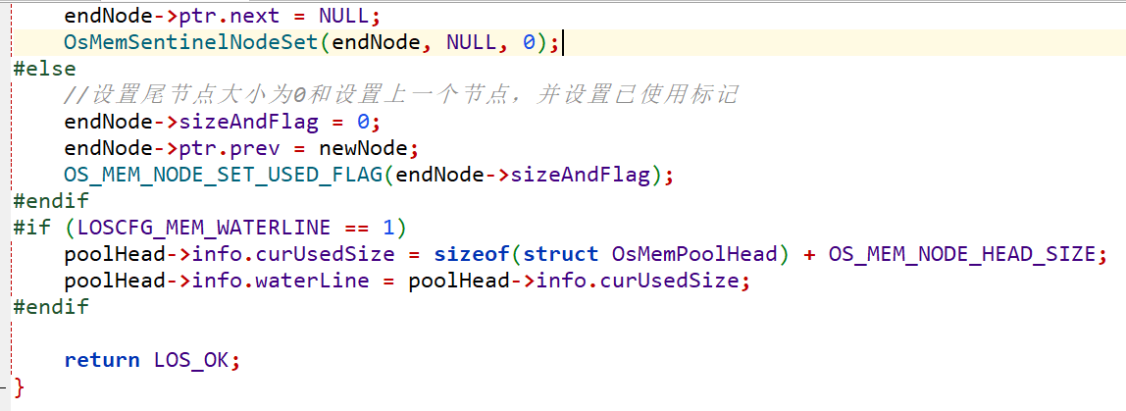
内存池初始化

Slide 40
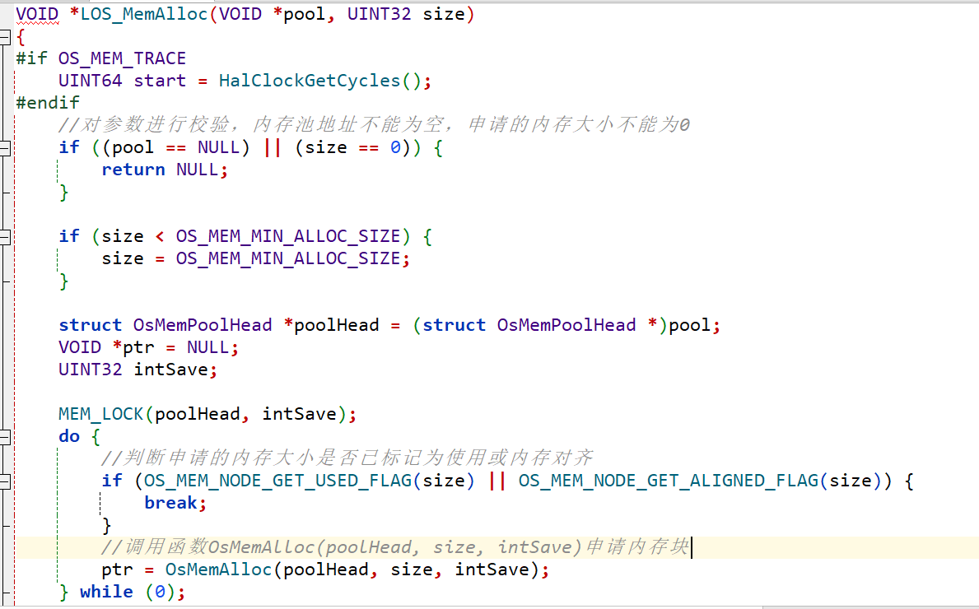
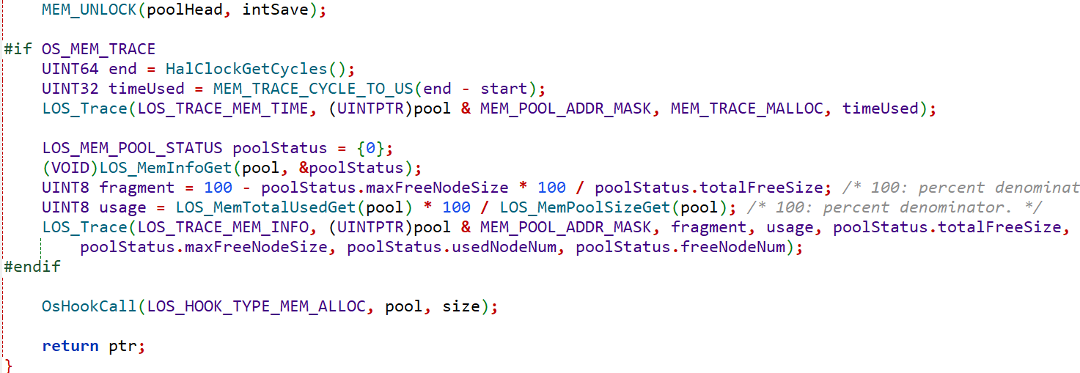
申请动态内存
函数LOS_MemAlloc用于申请内存。参数pool是动态内存池的起始位置，size是申请内存的大小。
size不能为0，且如果size小于最小的申请内存的大小，则将size置为OS_MEM_MIN_ALLOC_SIZE。

Slide 41
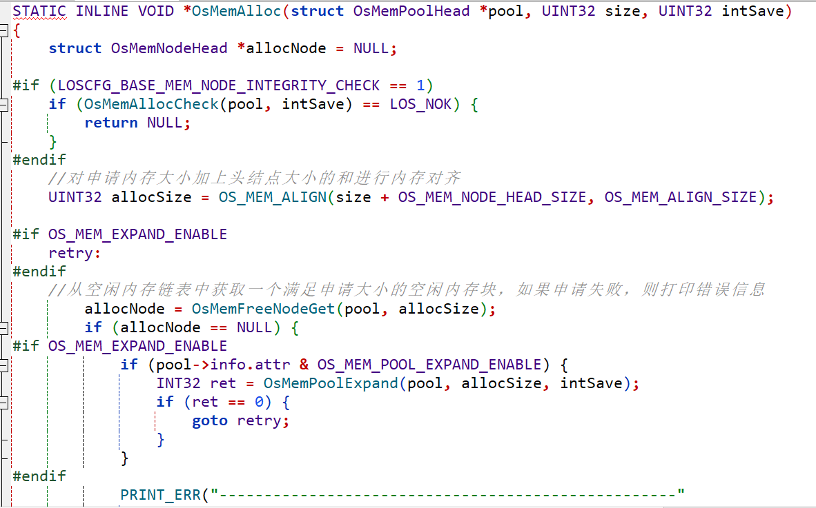
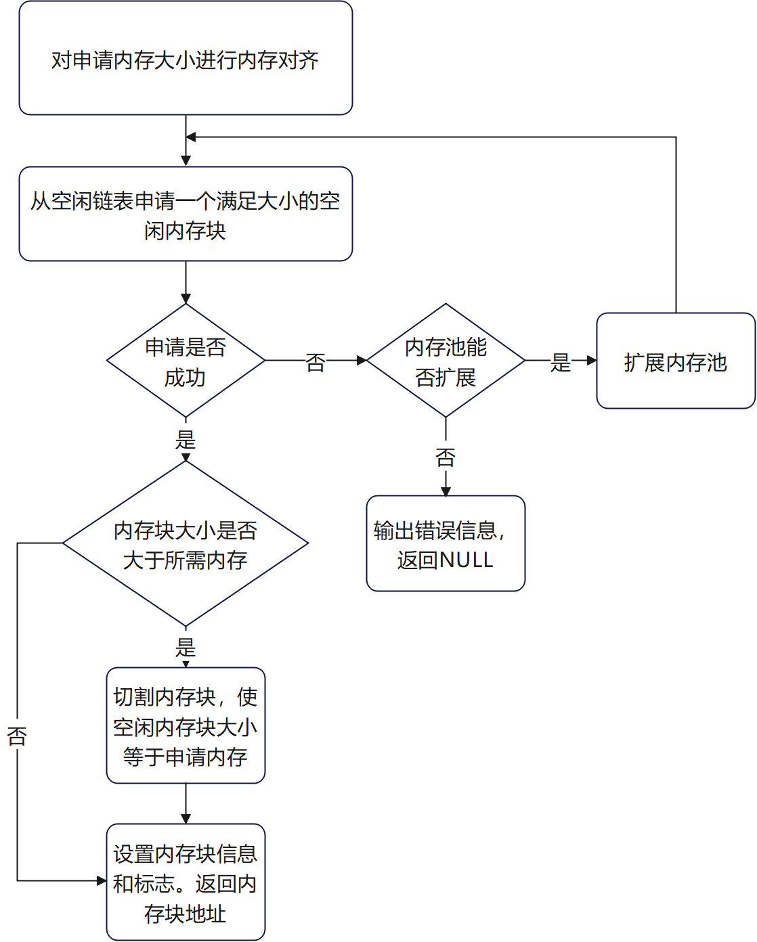
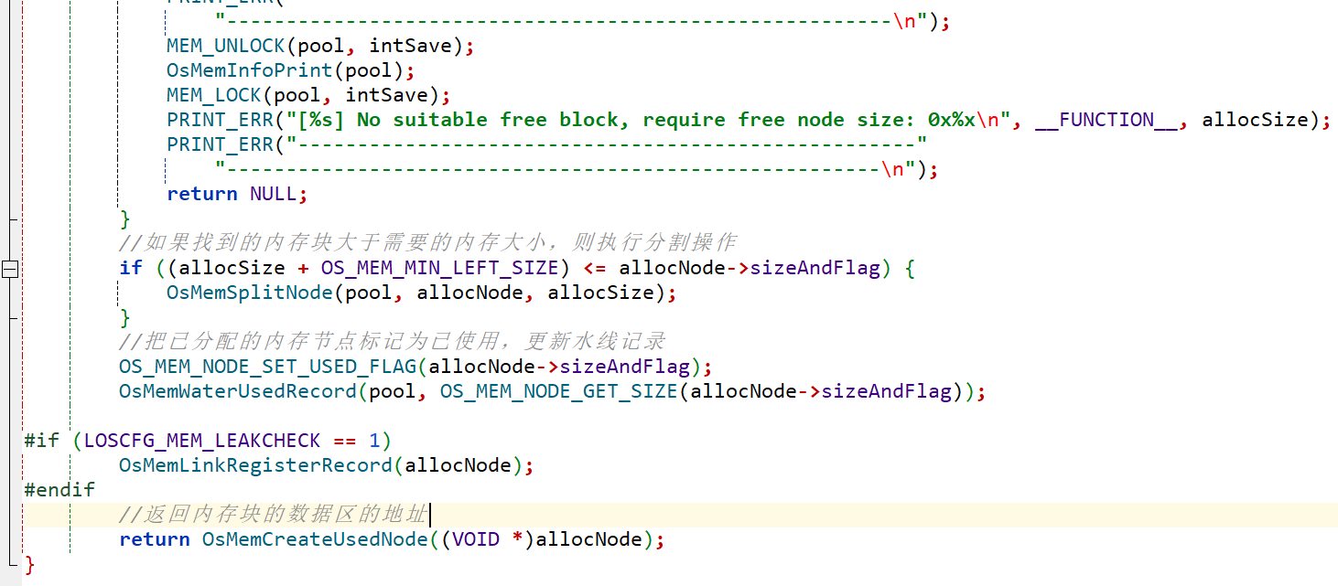
申请动态内存

Slide 42
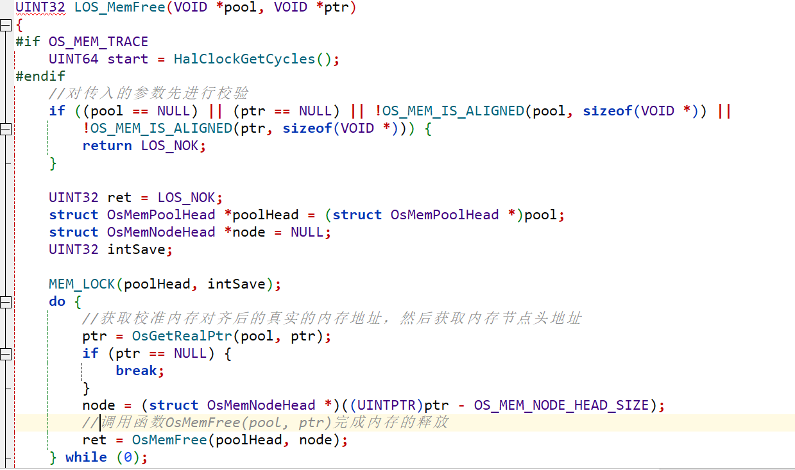
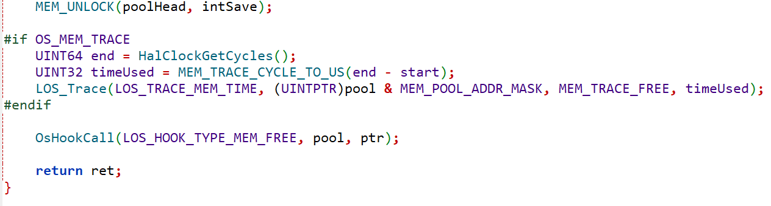
释放动态内存
该函数用来释放内存，2个参数，pool是内存池起始位置，ptr是需要释放的内存块的数据区的起始位置。

Slide 43
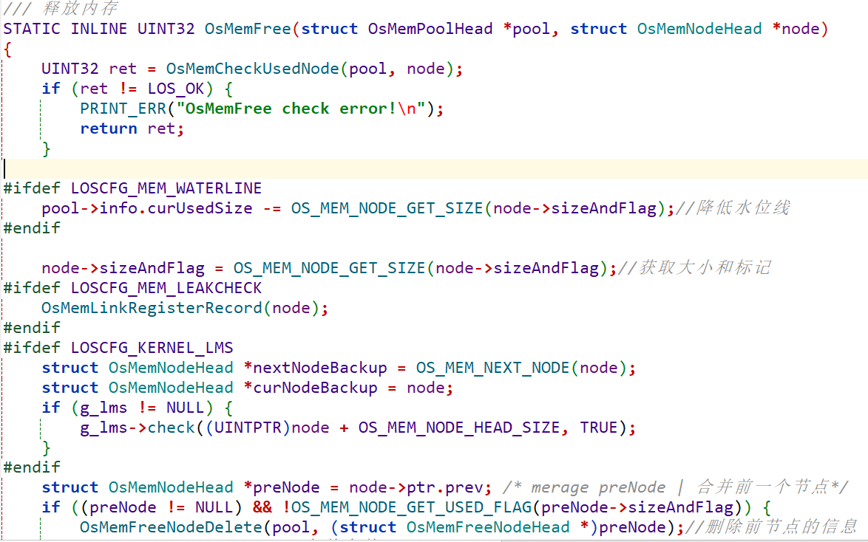
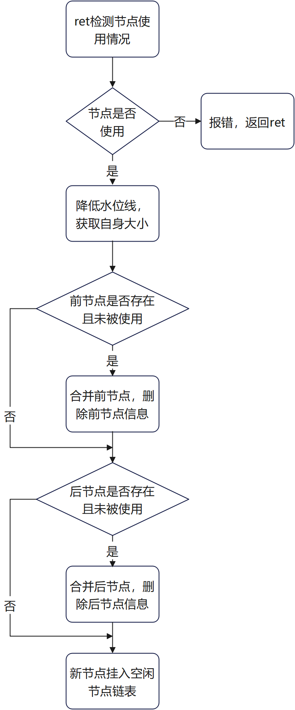
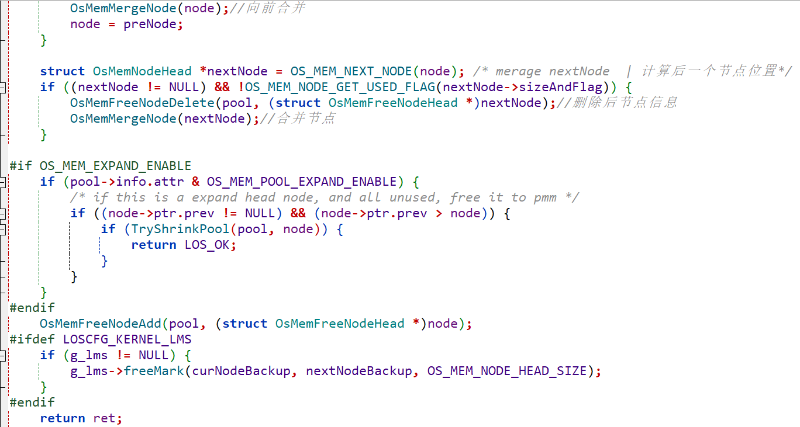
释放动态内存

Slide 44
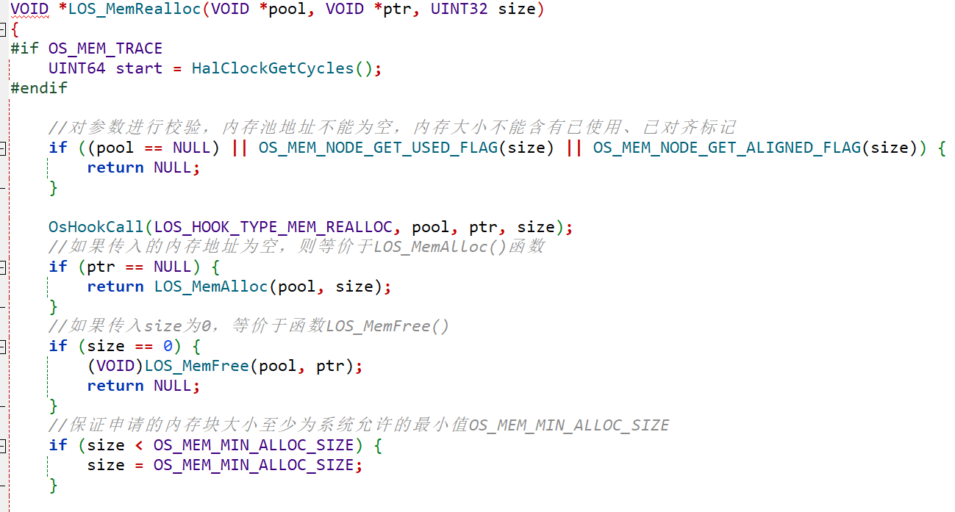
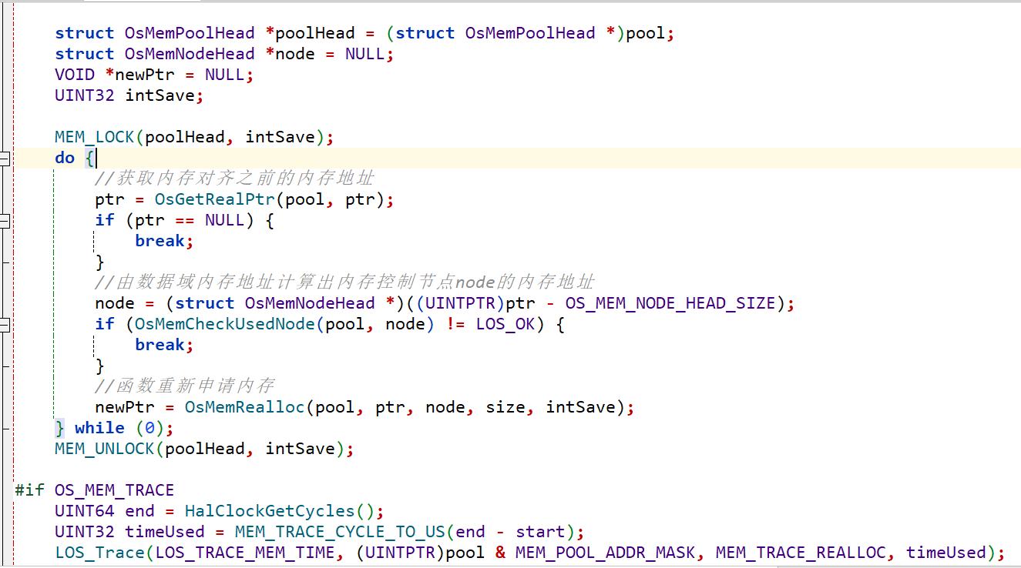
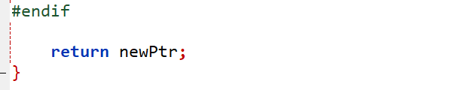
重新申请动态内存
使用函数LOS_MemRealloc按指定大小size重新申请动态内存，并将原内存块内容拷贝到新内存块。如果新内存块申请成功则释放原内存块。
需要3个参数，pool是内存池起始地址，ptr为原内存块的地址，size为重新申请内存的大小。返回值为新内存地址或NULL。

Slide 45
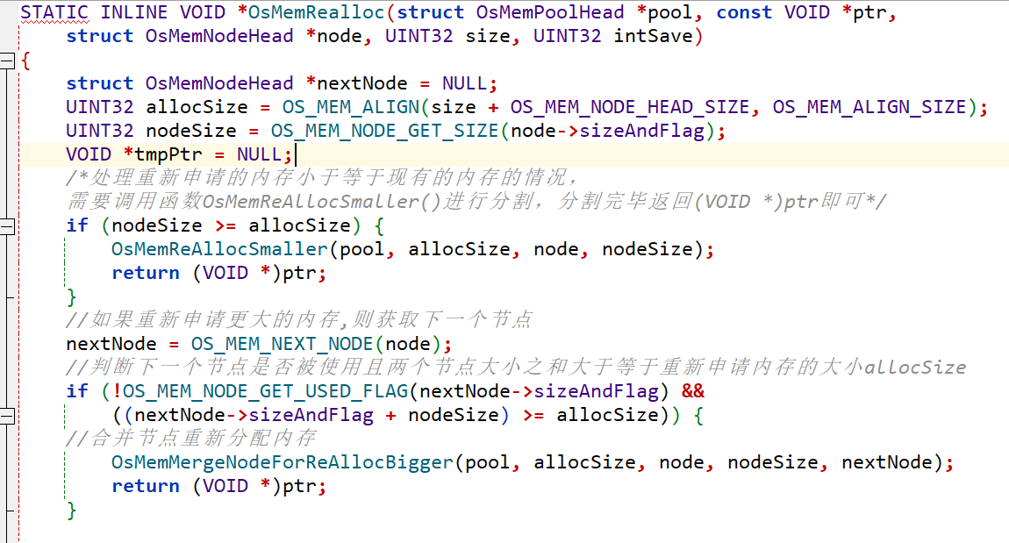
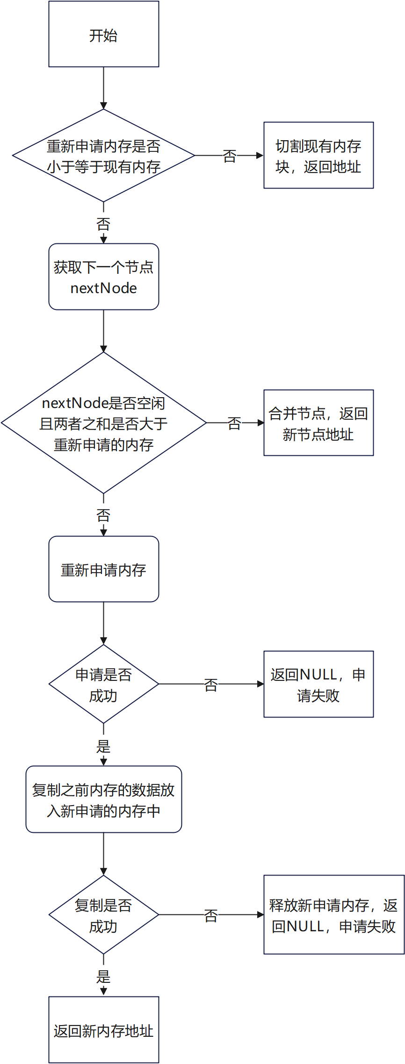
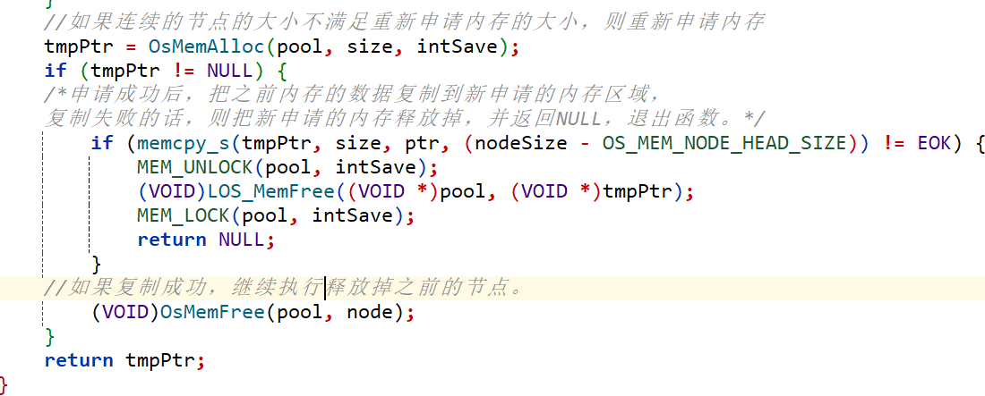
重新申请动态内存

Slide 46
敬请批评指正

